Slide 1

"Superbugs:
ticking time bomb"
Una nuova resistenza contro la sfida globale dei superbatteri
21 settembre 2016

Slide 2

DIRITTO ALLA RESISTENZA
«QUANDO I POTERI PUBBLICI VIOLANO LE LIBERTA’ FONDAMENTALI E I DIRITTI GARANTITI DALLA COSTITUZIONE, LA RESISTENZA ALL’OPPRESSIONE E’ UN DIRITTO E UN DOVERE DEL CITTADINO»

Slide 3
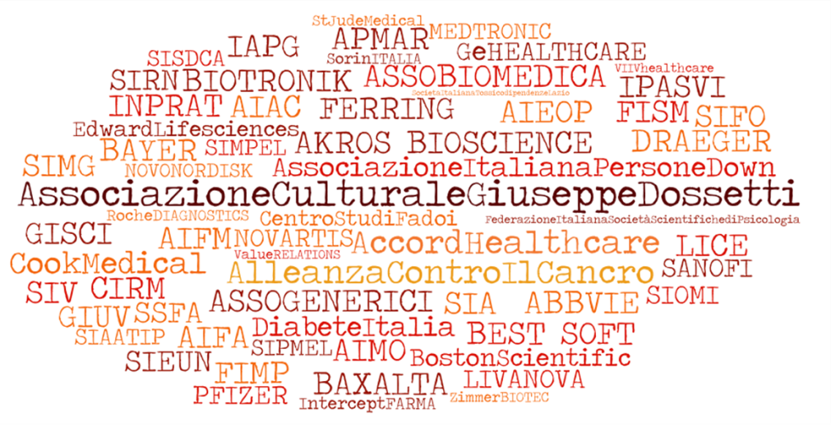
Roma, 15 settembre 2016
CAMERA DEI DEPUTATI
Sala della Regina - Palazzo Montecitorio
Una nuova resistenza contro la sfida globale dei superbatteri
21 settembre 2016

Slide 4
Allarme dell'Oms: i superbatteri colpiscono sempre di più
"La minaccia che i germi resistenti ai farmaci rappresentano per la salute pubblica non è più una previsione per il futuro, ma un’emergenza reale già in atto in tutte le regioni del globo. Possono colpire chiunque, a ogni età, in ogni Paese." Keiji Fukuda, vice direttore generale dell’OMS per la sicurezza sanitaria
Occorre attivare un’azione urgente e coordinata, prendere azioni significative per aumentare gli sforzi nella prevenzione delle infezioni e per cambiare il modo in cui prescriviamo e usiamo gli antibiotici per evitare che il mondo si trovi a fronteggiare un’era post-antibiotica in cui infezioni comuni potranno tornare ad uccidere.
Una nuova resistenza contro la sfida globale dei superbatteri
21 settembre 2016

Slide 5

L'ONU contro la resistenza agli antibiotici
Il 21 settembre l'Assemblea Generale delle Nazioni Unite
tratterà la minaccia dei batteri antibiotico-resistenti
nel corso dell'incontro annuale di due settimane a New York, tradizionalmente dedicato a questioni di importanza globale.
Il 21 settembre
l’Associazione Culturale “Giuseppe Dossetti: i Valori - Sviluppo e Tutela dei Diritti”
tratterà lo stesso tema, nel convegno
"una nuova resistenza contro la sfida globale dei superbatteri"
Una nuova resistenza contro la sfida globale dei superbatteri
21 settembre 2016

Slide 6

ANTIBIOTICO RESISTENZA: UN RISCHIO DA NON SOTTOVALUTARE
Aggiungere la resistenza agli antibiotici al registro nazionale dei rischi, che comprende attacchi terroristici catastrofici ed altre emergenze civili , significa dare la massima attenzione alle questione.
"La resistenza antimicrobica - importante quanto i cambiamenti climatici per il mondo - è una bomba a orologeria, non solo per il Regno Unito, ma anche per il mondo. Abbiamo bisogno di lavorare con tutti per garantire che lo scenario apocalittico di una diffusa resistenza agli antibiotici non diventi una realtà. "
Chief Medical Officer, Uk Government
Professor Dame Sally Davies
Una nuova resistenza contro la sfida globale dei superbatteri
21 settembre 2016

Slide 7

Nel 2050 i batteri uccideranno più dei tumori.
Le minacce dell’era post-antibiotica
Una concreta minaccia per la salute pubblica mondiale è originata dal preoccupante aumento della resistenza alle terapie antibiotiche, più volte denunciato dall’Oms, dalle istituzioni europee e da quelle italiane.
Nel mondo, nel 2050, le infezioni batteriche causeranno circa 10 milioni di morti l’anno, superando ampiamente i decessi per tumore (8,2 ml/anno), diabete (1,5 ml/anno) o incidenti stradali (1,2 ml/anno) con un impatto negativo di circa il 3,5% sul PIL mondiale *.
*recenti stime del Fondo Monetario Internazionale.
Una nuova resistenza contro la sfida globale dei superbatteri
21 settembre 2016

Slide 8


Italia maglia nera, prima per resistenza su antibiotici
In Europa 1 paziente su 20 ospedalizzato acquisisce un’infezione, il che vuol dire 4,1 milioni le infezioni da antibiotico resistenza registrate ogni anno, circa 37.000 i decessi stimati con un assorbimento di risorse (sanitarie e non) che ammonta a circa 6 miliardi di euro all'anno*.
In Italia le infezioni correlate all'assistenza intra-ospedaliera colpiscono ogni anno circa 700.000 pazienti, causando circa 4.500-7.000 decessi, con un costo a carico del SSN che oscilla tra i 4,8 e 11,1 miliardi di euro, per il triennio 2008-2010.
Decessi per infezioni ospedaliere
MEDIA EUROPEA: 0,91%
MEDIA ITALIANA: 1%
*fonte: quotidianosanità
Una nuova resistenza contro la sfida globale dei superbatteri
21 settembre 2016

Slide 9
99%
PAZIENTI DECEDUTI (7.000)
*fonte: quotidianosanità
Una nuova resistenza contro la sfida globale dei superbatteri
21 settembre 2016

Slide 10

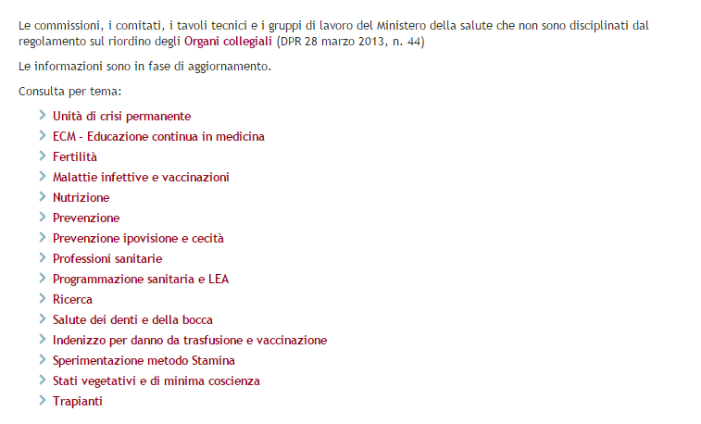
Il tavolo tecnico ANMR
che fine ha fatto?
Una nuova resistenza contro la sfida globale dei superbatteri
21 settembre 2016

Slide 11
ESISTE UNA CORRELAZIONE TRA IL TEMA DELL’ANTIBIOTICORESISTENZA E LA CORRUZIONE IN SANITÁ?
Un recente studio ha spiegato tale correlazione con il fatto che, così come in un Paese è facile infrangere le norme anticorruzione, allo stesso modo è molto probabile che non siano seguite adeguatamente le regole per il controllo della diffusione di infezioni batteriche in ambito ospedaliero e non*.
Si auspica che la sfida dell’antibiotico resistenza non venga passivamente giocata a tavolino dai nostri Governi, bensì con un ruolo attivo nelle azioni di contrasto, nelle norme anticorruzione e nelle relazioni con l’Industria del farmaco.
*Collignon P, Athukorala PC, Senanayake S, et al. Antimicrobial resistance: the major contribution of poor governance and corruption to this growing problem. PLoS One. 2015 Mar 18.
Una nuova resistenza contro la sfida globale dei superbatteri
21 settembre 2016

Slide 12
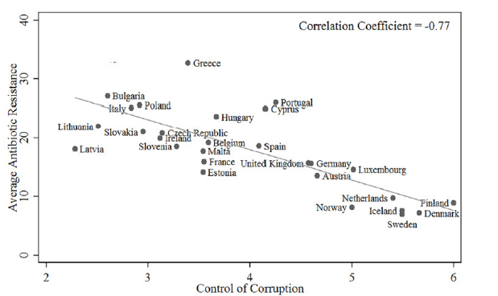
ESISTE UNA CORRELAZIONE TRA IL TEMA DELL’ANTIBIOTICORESISTENZA E LA CORRUZIONE IN SANITÁ?
I dati rilevati mostrano che,
dove il controllo della corruzione è scarso,
vi è un'elevata incidenza di antibioticoresistenza.
Un alto livello di corruzione sembra quindi aumentare l'eventualità di uno scarso controllo sul consumo di antibiotici.
Non si tratta solo dell'uso umano
ma anche dei problemi correlati ad usi non responsabili degli antimicrobici
nella Medicina veterinaria,
che rileviamo nelle carni, nel latte, nei prodotti derivati e anche nelle falde acquifere.
*
*Ia fonte dati della resistenza antibiotica è il database EARS-Net dell'European Centre for Disease Prevention e per la corruzione l'International country Risk Guide)
Una nuova resistenza contro la sfida globale dei superbatteri
21 settembre 2016

Slide 13
Risarcimento malasanità per infezione ospedaliera
Le infezioni ospedaliere sono causate dalla presenza di microrganismi patogeni opportunisti
in ambiente nosocomiale e costituiscono una delle problematiche più significative del nostro sistema sanitario.
Esse si verificano di solito durante il ricovero e la degenza. Più raramente, insorgono dopo le dimissioni del paziente.
LE FONTI:
le strutture sanitarie
i sistemi di ventilazione od aerazione
i flussi d'acqua
il contatto con animali
il trattamento di tessuti e campioni di laboratorio
l'igiene del personale e dell'ambiente
le pratiche chirurgiche e gli ausili invasivi
l'uso errato di antibiotici che può determinare l'insorgere di resistenze.
Una nuova resistenza contro la sfida globale dei superbatteri
21 settembre 2016

Slide 14
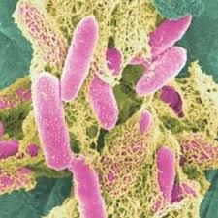
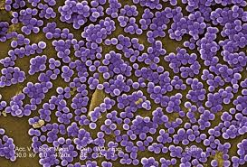
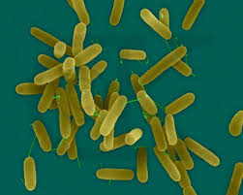
Risarcimento malasanità per infezione ospedaliera
Le infezioni più comunemente contratte nelle strutture sanitarie sono:
quelle che interessano il tratto urinario (27%);
le basse vie respiratorie (24%);
il sito chirurgico in caso di interventi (17%);
il sangue (10,5%).
I siti di infezione residua rappresentano in media il 19,3% dell'incidenza e comprendono infezioni gastrointestinali, della pelle e dei tessuti molli. I microorganismi colpevoli sono soprattutto l'Escherichia Coli e lo Stafilococcus Aureus, seguiti da Pseudomonas Aeruginosa.
*fonteansa.it/saluteebenessere
Una nuova resistenza contro la sfida globale dei superbatteri
21 settembre 2016

Slide 15

Parte la controffensiva contro i superbatteri resistenti agli antibiotici
SI VINCONO CON STEWARDSHIP
E
INNOVAZIONE TERAPEUTICA
Una nuova resistenza contro la sfida globale dei superbatteri
21 settembre 2016

Slide 16

AL DI LÁ DEL COLORE POLITICO E DEL MALCOSTUME
Risulta necessario creare un
TAVOLO INDIPENDENTE DI CONFRONTO ATTIVO
al fine di identificare strategie comuni di
PREVENZIONE E TRATTAMENTO
per quella che a tutti gli effetti costituisce una delle più
GRAVI CRISI SANITARIE DEL MILLENNIO.
Una nuova resistenza contro la sfida globale dei superbatteri
21 settembre 2016

Slide 17

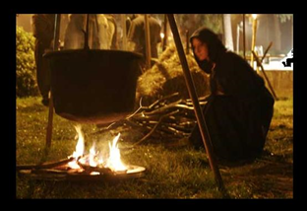
La Soluzione ai Superbatteri in un Manoscritto?
Mentre si spendono miliardi in potentissimi antibiotici che sono sempre meglio e più potenti dei predecessori, ecco un rimedio casalingo che risale al medioevo.
L’Università di Nottingham (Inghilterra) avrebbe ritrovato, in un manoscritto del 10° secolo curato dai monaci del tempo, una ricetta che impiega aglio, cipolla, porro, combinati con vino, bile estratta dallo stomaco di bue e lasciata a riposare per nove giorni in un contenitore di ottone a temperature fredde (4°C).
Un composto che agisce effettivamente non solo contro l’orzaiolo e le infezioni degli occhi in genere, ma anche contro i batteri resistenti agli antibiotici come l’Mrsa.
Secondo il Telegraph, la mistura ha ucciso 999 batteri di Mrsa su 1.000 presenti in una ferita in un topo
Una nuova resistenza contro la sfida globale dei superbatteri
21 settembre 2016

Slide 18
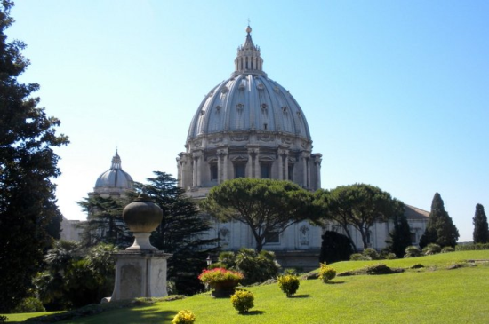
Batteri "buoni" per il restauro di fontane e statue dei Giardini Vaticani
Le fontane e le statue dei giardini della Città del Vaticano saranno presto oggetto di un'importante progetto di BIORESTAURO, grazie all'applicazione di una tecnologia basata sull'impiego di BATTERI .
Finora sono stati selezionati ben 500 ceppi di microrganismi capaci di rimuovere depositi di varia natura, con indubbi vantaggi in termini di sicurezza per l’opera d’arte, non tossicità per i restauratori, basso costo e ridotto impatto ambientale.
SI TRASFORMA IL PROBLEMA IN RISORSA ,
utilizzando una tecnologia che sfrutta le capacità metaboliche dei microrganismi che vivono in aree degradate di interesse archeologico.
Una nuova resistenza contro la sfida globale dei superbatteri
21 settembre 2016

